Slide 1
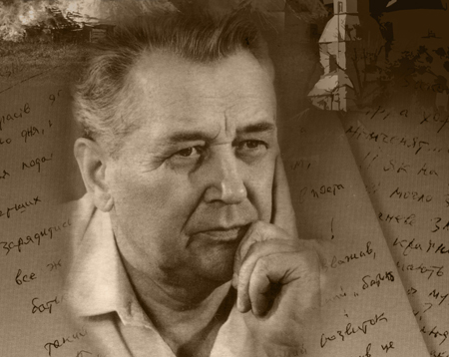
Олесь Гончар
“…Життя – це той рейс,
який не повторюється,
і… його треба провести достойно ”
О.Гончар

Slide 2
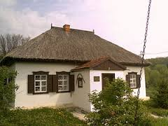
Життєвий шлях
Народився 3 квітня 1918 року в селі Ломівка неподалік Катеринослава. Після смерті матері, коли хлопцеві було 3 роки,його забрали на виховання дід і бабуся в село Суха Полтавської області. Бабуся замінила майбутньому письменникові матір.
Хата-музей Олеся Гончара в селі Суха Полтавської області

Slide 3
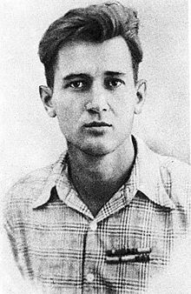
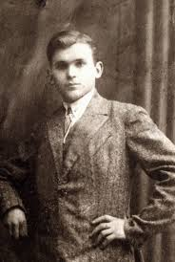
Навчання
У 1933 році закінчив семирічну школу в сусідньому селі.
У 1933-1937 роках навчався в Харківському технікумі журналістики імені Миколи Островського.
Працював учителем у с. Мануйлівка і в Харківській обласній газеті «Ленінська зміна».
1938 року вступив на філологічний факультет Харківського державного університету.

Slide 4
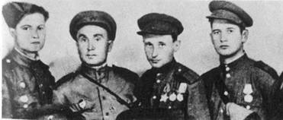
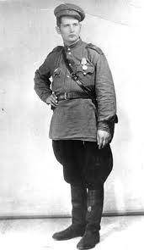
У червні 1941 р. О.Гончар у пішов добровольцем на фронт. Про долю цього батальйону письменник написав у романі «Людина і зброя», за який був нагороджений державною премією ім. Т. Шевченка.
Вірші, що народжувалися в перервах між боями, сам письменник назве згодом «конспектами почуттів», «поетичними чернетками для майбутніх творів».

Slide 5
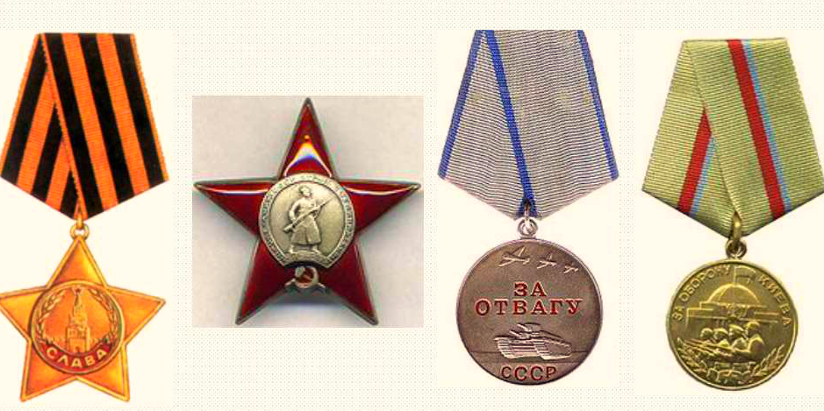
Нагороджений орденами "Слави" і "Червоної Зірки", трьома медалями "За відвагу", медаллю "За оборону Києва".

Slide 6
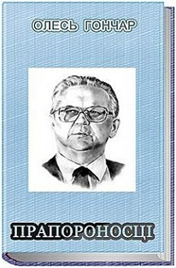
Робота над «Прапороносцями»тривала три повоєнних роки. В цей час Олесь Гончар публікує ще кілька новел і повість «Земля гуде» але головним підсумком цих років стає трилогія «Прапороносці». Олесь Гончар у селі Ломівці на На сторінках журналу «Вітчизна», згодом і окремим виданням зявилисявсі три частини роману («Альпи», 1946;«Голубий Дунай», 1947; «Злата Прага»,1948)

Slide 7
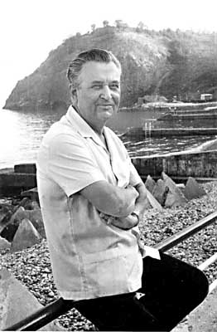
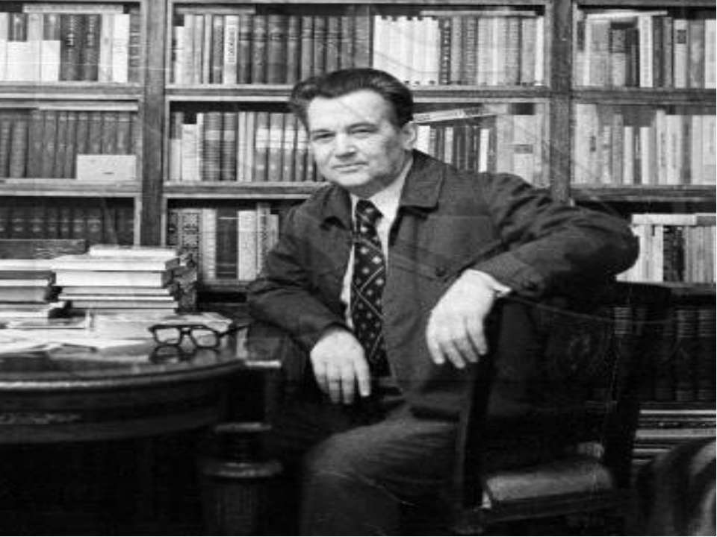
У 1940-1950-ті починає звучати нова тема — мирне життя людей, моральні аспекти їх взаємовідносин. Новели та повісті цього напряму («Микита Братусь», 1950; «Щоб світився вогник», 1955). Історико-революційна дилогія Гончара «Таврія» (1952) і «Перекоп» (1957), присвячена подіям громадянської війни на Півдні України. У ці роки починається громадська і публіцистична діяльність Гончара. Він здійснює закордонні поїздки, підсумками яких стають книги нарисів «Зустрічі з друзями» (1950), «Китай зблизька» (1951).
У 1959 Гончар обирається головою Спілки письменників України

Slide 8
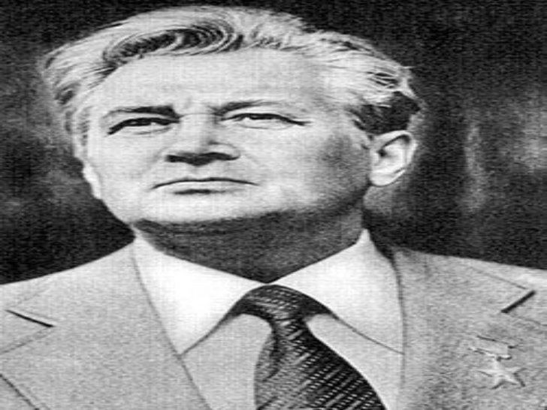
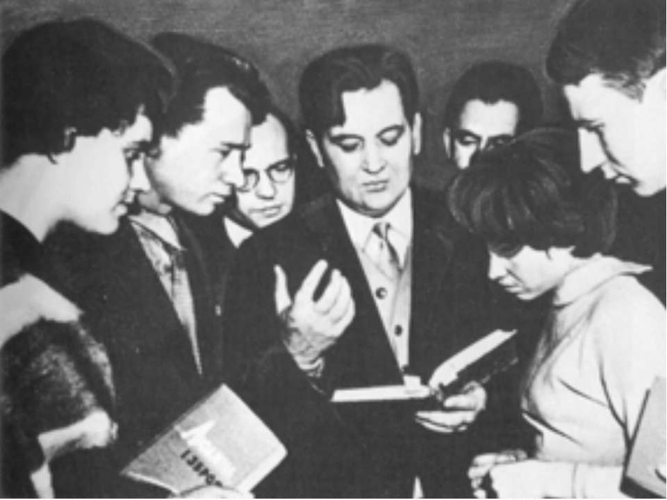
Гончар займався громадською діяльністю.
1959-1971 роках — голова правління Союзу письменників України
1959-1986 секретар Союзу письменників СРСР, голова комітету з присудження Державної премії УРСР ім. Т.Г Шевченка.
1966 році виступив на V з’їзді письменників України з доповіддю «Думати про великого».
У 1980 році випустив книгу «Письменницькі роздуми», в якій підводив підсумок своєї діяльності.

Slide 9
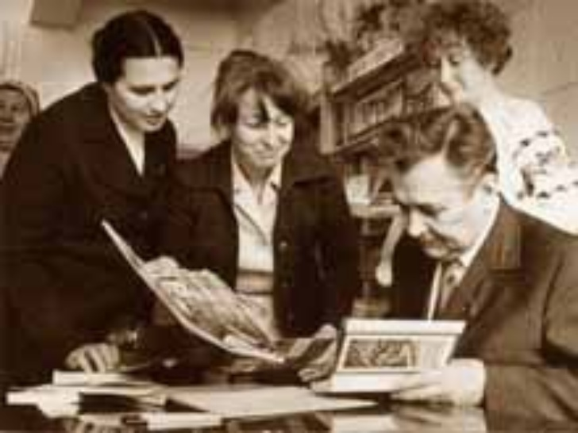
Твори О.Гончара перекладалися на 67 мов, а творчий досвід письменника засвоюється і вітчизняними, і зарубіжними майстрами слова.
У 2005 році Президент України присвоїв Олесеві Гончару звання Герой України (посмертно)

Slide 10
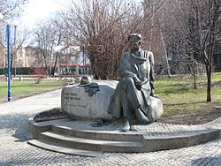
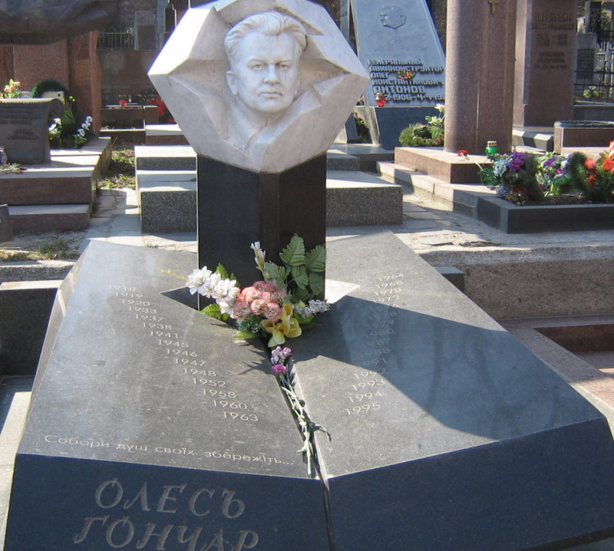
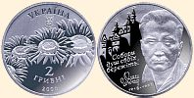
Помер український письменник 14 липня 1995 року в Києві. Похований на Байковому кладовищі. У 2001 році в Києві відкрито пам’ятник Гончару.

Slide 11
Літературна спадщина
Романи
Повісті
Збірки оповідань
Прапороносці
Таврія 1952
Перекоп 1957
Людина і зброя, 1960
Тронка 1963
Собор 1968
Циклон 1970
Берег любові 1976
Стокозове полі (1941)
Земля гуде (1947).
Микита Братусь (1950)
Щоб світився вогник (1954).
Партизанська іскра.
Кіноповість (1955).
Новели (1949).
Південь (1951).
Дорога за хмари (1953).
Новели (1954).
Чари-комиші (1958).
Маша з Верховини (1959).
За мить щастя (1964).
Далекі вогнища (1987).

Slide 12
«… Радянський режим… намагався зробити з Гончара слугу Системи, та не зумів. Не зміг. Не вийшло і не могло вийти. Бо Олесь Гончар – і як людина, і як громадянин, і як майстер – є втіленням українського вибору.»

Slide 13
Дякую за увагу

